Slide 1
Teste de mesa, Debug e Erros

Slide 2
Na aula passada...
Loops
Arrays

Slide 3
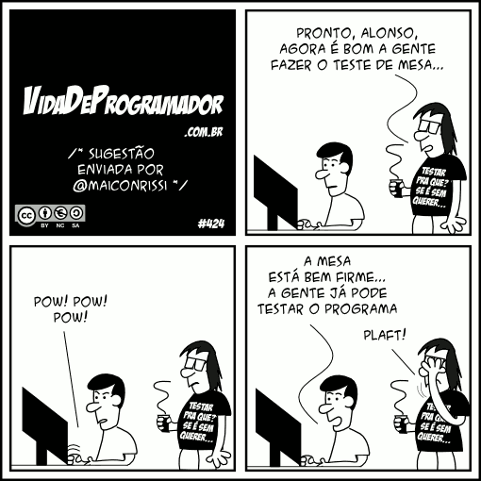
Teste de mesa
Objetivos
Passo a passo
Exemplos

Slide 4
Objetivo
Aprender a verificar se o algoritmo (ou programa) leva a um resultado esperado através de simulação de valores.
Para isso é necessário realizar o teste seguindo passo a passo as instruções do algoritmo, de maneira precisa para verificar se o que foi implementado está correto ou não.

Slide 5
Passo a passo
1. Identifique todas as variáveis no seu programa;
2. Crie uma tabela onde a primeira coluna se chama "Passo", a segunda de chama "Linha". A partir disso, crie uma coluna para cada variável do programa;
3. Na primeira linha da tabela, preencha a coluna "Passo" com "Início", pode deixar a coluna "Linha" em branco e preencha cada coluna das variáveis com os respectivos valores iniciais;
4. Percorra seu código linha a linha, preenchendo a tabela. A coluna "Passo" deverá ser incrementada a cada nova linha na tabela; a coluna "Linha" deve indicar o número da linha no código que está sendo analisada e em cada coluna das variáveis deve constar o respectivo valor para cada variável após a linha de código ser executada;
5. Execute o passo 4 até o programa finalizar;

Slide 6
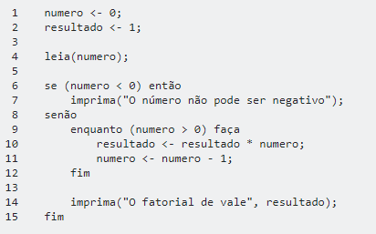
Exemplo
Vamos utilizar esse algoritmo como exemplo para o nosso teste de mesa.

Slide 7
Exemplo
Passo 1: Identificar todas as variáveis do programa;
As variáveis do programa são número, que receberá o valor do qual desejamos calcular o fatorial, e resultado, que armazenará o resultado do cálculo.

Slide 8

Exemplo
Passo 2: Criar a tabela;
Lembrando que a primeira coluna se chama "Passo", a segunda "Linha" e as outras representam as variáveis do programa.

Slide 9

Exemplo
Passo 3: Preencher a primeira linha da tabela;
Na coluna "Passo" coloque "Início", na coluna "Linha" não precisa valor e nas colunas das variáveis os valores iniciais de cada.

Slide 10
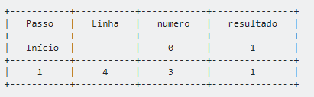
Exemplo
Passo 4: percorrer cada linha do programa, preenchendo a tabela;
As linhas de definição das variáveis já foram consideradas no passo 3, quando já preenchemos a tabela com os valores iniciais. Portanto, começamos analisar o programa a partir da linha 4. Vamos supor que desejamos calcular o fatorial de 3, portanto, quando a função leia(numero) solicitar ao usuário um número, ele entrará com o valor 3, sendo armazenado na variável numero. A variável resultado não varia, então mantemos o seu valor.

Slide 11
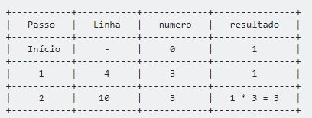
Exemplo
Passo 5:
Na linha 6 é verificado se o valor entrado pelo usuário é menor do que zero. Como 3 é maior que zero, a condição é falsa e, assim, pulamos para a linha 8. Na linha 9, criamos um laço de repetição que durará enquanto o valor de numero for maior que zero. Neste momento o valor é 3 (veja a tabela acima), então devemos executar o laço, partindo para a linha 10. Nesta linha, o valor de resultado é atualizado para o valor resultado * numero, ou seja, o novo valor de resultado será o valor atual multiplicado pelo valor de numero. Então:

Slide 12
Exemplo
Passo 6:
Agora que vocês entenderam a lógica vamos continuar sozinhos por mais algumas linhas ;)

Slide 13
Resumindo
E como se faz o teste de mesa?
1. Leia o algoritmo que foi escrito.
2. Crie uma coluna para cada uma das variáveis declaradas no algoritmo e uma coluna para a
saída de dados (o que vai ser impresso na tela)
3. Em seguida, acompanhe linha a linha a execução do algoritmo, anotando nas colunas
apropriadas cada mudança de valor das variáveis ou do que foi escrito na tela.
4. Preste atenção nas estruturas condicionais (porque pode haver instruções que não serão
executadas) e nas estruturas de repetição (porque pode haver trechos de instruções que devem
ser executados mais de uma vez).
5. Siga a execução até chegar ao final do algoritmo

Slide 14
Exercícios

Slide 15

Existe uma ferramenta?
O Teste de Mesa basicamente tem esse nome porque demandará você ter papel, caneta e uma mesa para efetuá-lo.
Mas podemos utilizar a opção debug da nossa ferramenta de desenvolvimento!

Slide 16

Debugar ou Depurar
Análise do código
Encontrar erros
Reduzir erros

Slide 17
Vamos praticar!

Slide 18
Erros
Sintáticos
Semânticos

Slide 19
Erros Semânticos
Ou erros lógicos - ocorrem quando o código escrito pelo programador não gera o resultado desejado por este. Ou seja, o código está sintaticamente correto, mas o resultado gerado pelo algoritmo não está correto.

Slide 20
Erros Sintáticos
Os erros semânticos ocorrem quando as instruções do programa não são escritas de acordo com a sintaxe da linguagem sendo usada. Por exemplo: se eu esquecesse um fim se de um comando se, o comando estaria incompleto.

Slide 21
Revisão

